Slide 1

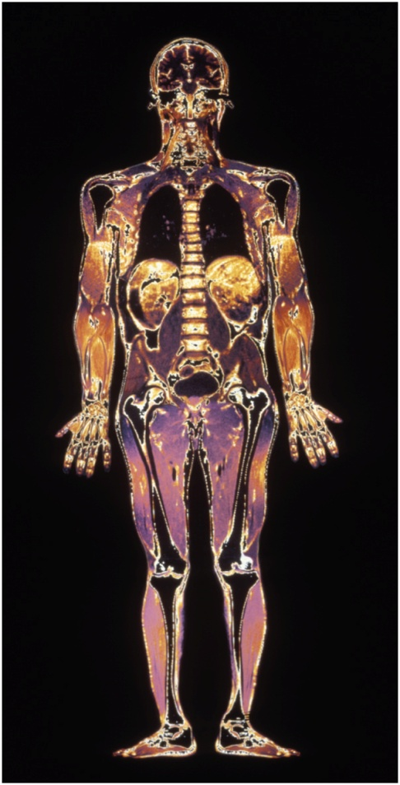
Тері жабынды жүйесі
Al-Farabi Kazakh National University
Higher School of Medicine

Slide 2
Pre-test:10 min

Slide 3
Оқытушы : Айтбаева Эльмира Бахтияровна,1 дәрежелі дәрігер-эндокринолог,медицина ғылымдарының магистрі
Контакт: e-mail- aitbayeva.elmira@med-kaznu.com
Тел: 87012941817 Кайзала арқылы байланыс 9.00-20.00 Астана уақыты бойынша

Slide 4
Al-Farabi Kazakh National University
Higher School of Medicine
ОҚУ НӘТИЖЕЛЕРІ
Сабақ нәтижесінде сіз білетін боласыз:
● Терінің қызметтерін атап, оның құрылымымен байланыстыруды;
● Тері құрылымдарын анықтауды,атауды : эпидермис, дермис (папиллярлық және ретикулярлық қабаттар), шаш және шаш фолликулалары, май және тер бездері.
● Эпидермис қосымшаларының — май және церумозды бездердің, тер бездерінің, шаштың және тырнақтың орналасуы мен қызметін сипаттауды;
● Қалыпты және қалыпты емес тері түстерін сипаттауды және олардың себептерін түсіндіруді;
● Тері қан айналымының рөлін сипаттауды

Slide 5

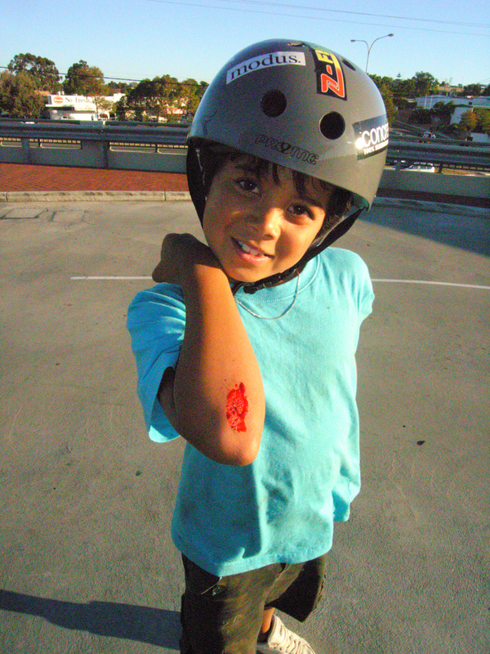
Сені не жабады?Неліктен????
Al-Farabi Kazakh National University
Higher School of Medicine

Slide 6
Тері жүйесі – теріден және оның қосалқы мүшелерінен тұрады
  шаш, тырнақ,тері бездері
ең көрінетін жүйе және осы орган жүйесіне көбірек көңіл бөлінеді
теріні, шашты және тырнақты тексеру медициналық тексерудің маңызды бөлігі болып табылады
тері - ең осал орган
радиацияға, жарақатқа, инфекцияға және зиянды химиялық заттарға ұшырайды
кез келген басқа орган жүйесіне қарағанда көбірек медициналық ем алады
Al-Farabi Kazakh National University
Higher School of Medicine

Slide 7
Тани жағдайы: өлім жалыны
Al-Farabi Kazakh National University
Higher School of Medicine
Таня, 8 жасар латиноамериканка, аяқтың, қолдың және іштің қатты күйігі, сондай-ақ үйдегі өрттен кейін бет әлсіз күйік алды. Күйіктер қызыл, толқын шеттері бар сұр-ақ. Пациент тек санаға келген, бірақ бағдарсыз және ауызша жауап бермейді. Өмірлік маңызды органдар артериялық қысым = 60/40; жүрек жиырылу жиілігі = 165 [соққы / мин].; және тыныс алу жиілігі = 35 [дем / мин].
ДИАГНОЗ:

Slide 8
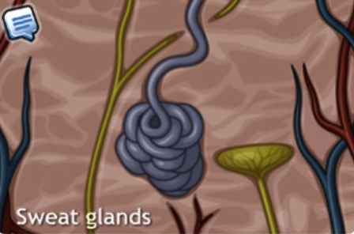
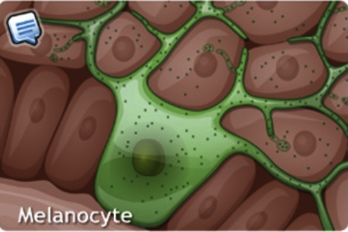
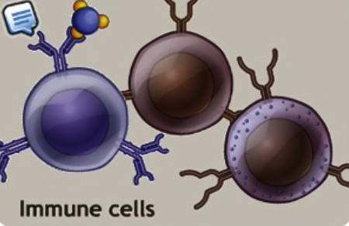
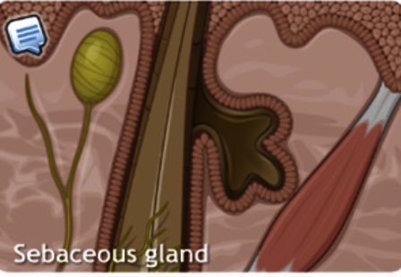
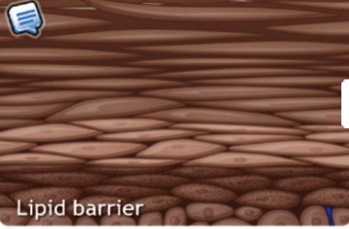
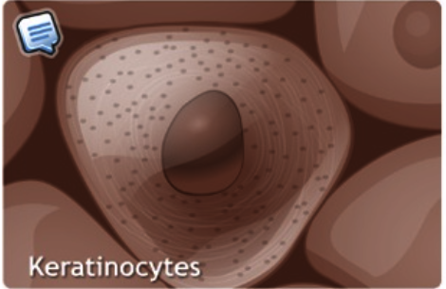
Al-Farabi Kazakh National University
Higher School of Medicine
Part I:
Тері жүйесінің негізгі қызметтері қандай? мүмкіндік беретін құрылымдар?
Notes:
When the skin is burned the barrier that protects the inside of our bodies is broken, causing
dehydration, electrolyte imbalance, and severe infection, and even death in the most serious cases.

Slide 9
Қорғау
Mеханикалық/химиялық зақымдану= кератин жасушаларды қатайтады; қысым рецепторлары зақымдану мүмкіндіктерін басқарады.
Бактериальды зақымдану = тері секрециясы қышқыл және бактерияларды тежейді
Ультракүлгін сәуле =меланин бактериялардан қорғау үшін өндіріледі
Су шығыны =Эпидермальды су барьері

Slide 10
Эпидермальды су барьері
Түйіршікті қабат (stratum granulosum) пен тікенекті қабаты (stratum spinosum) арасында түзіледі:
кератиноциттермен бөлінетін липидтер
кератиноциттер арасындағы тығыз байланыстар
кератиноциттердің плазмалық мембраналарының ішкі беттерінде ерімейтін ақуыздың қалың қабаты
Маңыздылығы:
ағзадағы суды ұстап тұру және дегидратацияны болдырмау үшін маңызды

Slide 11
Сезімталдық
эпидермисте, дермада және гиподермистегі арнайыланған сезімтал рецепторлар деп аталатын жүйке құрылымдары бар
Tактильді (merkel) жасушалары Meйснер денешіктері (тактильды денешіктер)
Паччини денешіктері (lamellated corpuscle)
әрбір шаш фолликуласымен байланысқан сенсорлық нервтер, теріде шашыраңқы ауырсыну және температура рецепторлары және қозғалтқыш жүйкелер шашты ұстап тұрушы бұлшықеттері мен бездерін нервтендіреді.

Slide 12
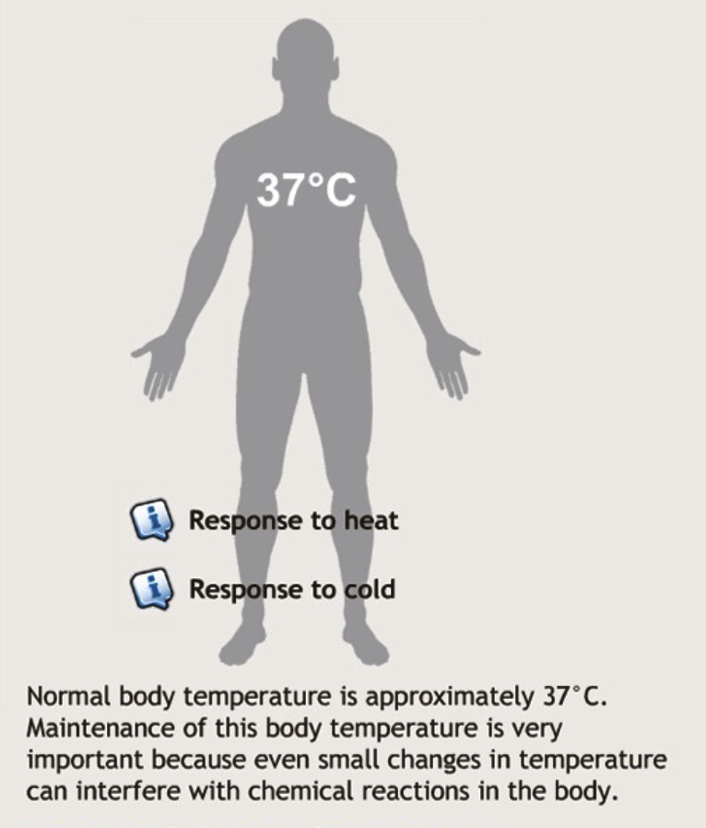
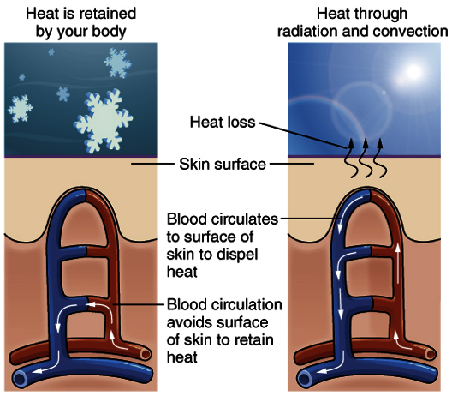
Tерморегуляция
Дене температурасын гомеостаз арқылы ұстап тұру терморегуляция деп аталады. Терінің терморегуляциясы терідегі қан ағынын реттеу және терді бөліп шығару арқылы жүзеге асырылады.

Slide 13
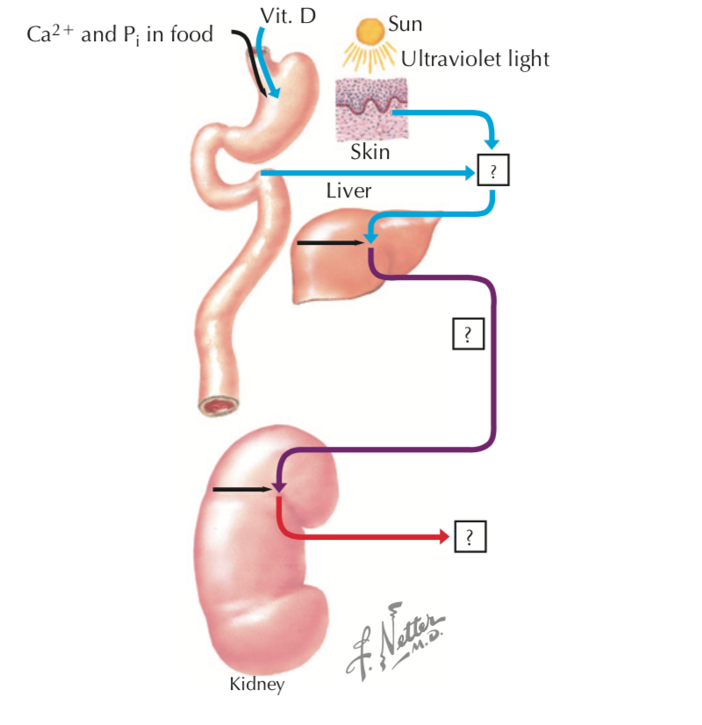
Витамин Д синтезі
УК сәуле әсерінен эпидермалық кератиноциттер пайда болады
холестеролдың стероиды гормонға айналуы (Calsiferol) күн сәулесін қажет етеді

Slide 14
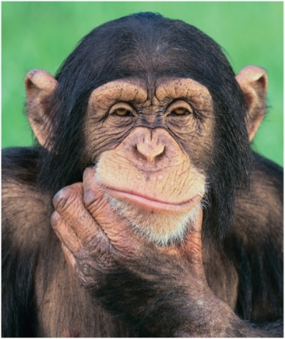
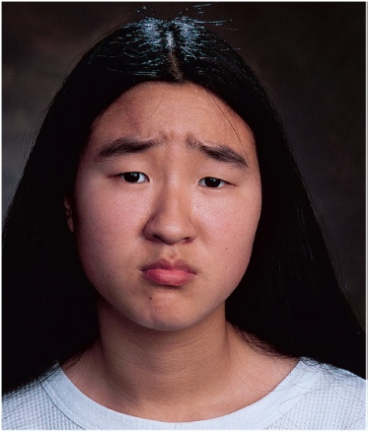
Тері қызметтері
жарақаттар мен инфекцияға төзімділік
  кератин
  қышқылдық орта
басқа да барьерлік
  гидрооқшаулағыш
  УК сәуле
  зиянды химиялық заттар
вит Д синтезі
  теріде басталады
  бауыр мен бүйректе процесс аяқталады
сезімталдық
  тері біздің ең үлкен сезім мүшеміз
терморегуляция
  терморецепторлар
  вазоконстрикция / вазодилятация
вербальды емес коммуникация
  безеу, туу белгісі немесе тыртық
трансдермальды абсорбция белгілі бір препараттарды жұқа тері арқылы тұрақты енгізу – лейкопластырь
Copyright © The McGraw-Hill Companies, Inc. Permission required for reproduction or display.
Copyright © The McGraw-Hill Companies, Inc. Permission required for reproduction or display.
Figure 6.2a
Figure 6.2b
(a)
(b)
© DLILLC/Corbis
© The McGraw-Hill Companies, Inc./Joe DeGrandis, photographer

Slide 15
Тері және тері асты қабаты
дененің ең үлкен және ең ауыр мүшесі
  1,5 -2,0 м2 аумақты қамтиды
  дене салмағының 15%
2 қабаттан тұрады:
  эпидермис– көп қабатты жалпақ эпителий
  дерма – дәнекер ұлпа қабаты
гиподермис –дерманың астындағы басқа дәнекер тін қабаты
терінің көпшілігінің қалыңдығы 1 – 2 мм
көз қабағында 0,5 мм-ден жауырын арасында 6 мм-ге дейін ауытқиды
қалың тері – алақандар мен табандарда және саусақта ішкі беттерінде
  тер бездері бар, бірақ шаш фолликулдары немесе май (май) бездері жоқ
  эпидермис қалыңдығы 0,5 мм
жұқа тері – дененің қалған бөлігін жабады
  эпидермис қалыңдығы шамамен 0,1 мм
  шаш фолликулалары, май бездері және тер бездері бар

Slide 16
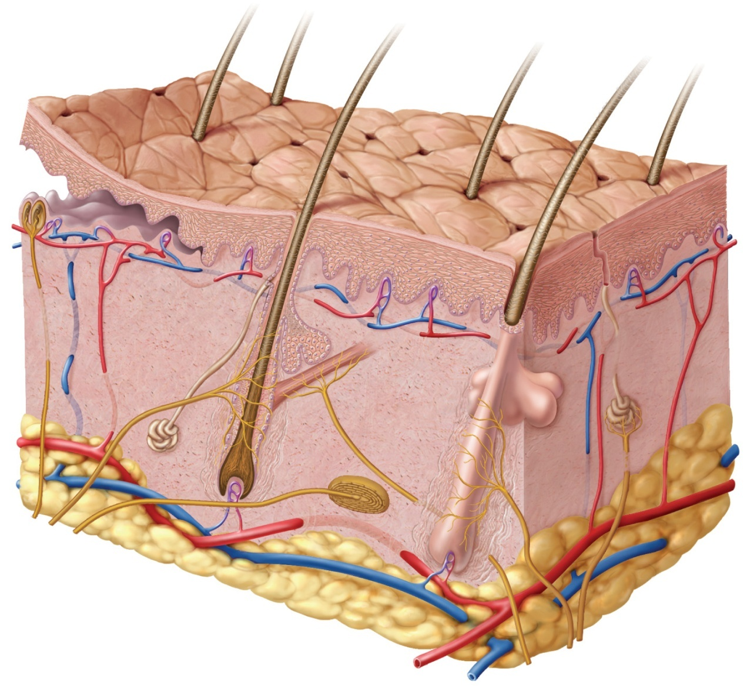
Тері құрылымы
Неліктен тыртықтар айналадағы теріден ерекшеленеді?
Hairs
Sweat pores
Dermal papilla
Epidermis
Tactile corpuscle
(touch receptor)
Blood capillaries
Hair follicle
Dermis
Sebaceous gland
Hair receptor
Apocrine sweat gland
Hair bulb
Hypodermis
(subcutaneous fat)
Sensory
Merocrine sweat
nerve fibers
gland
Piloerector muscle
Cutaneous blood
Lamellar (pacinian)
vessels
corpuscle (pressure receptor)
Motor nerve fibers
Figure 6.1

Slide 17
Терінің қосалқы құрылымдарына шаш, тырнақ, тер бездері және май бездері жатады.
Шаш кератинденген өлі жасушалардан тұрады және түсін меланин пигменттерінен алады.
Сондай-ақ өлі кератинделген жасушалардан жасалған тырнақтар саусақтарымыз бен саусақтарымыздың аяқтарын механикалық зақымданудан қорғайды.
Тер және май бездері сәйкесінше тер мен май шығарады.
Бұл сұйықтықтардың әрқайсысының гомеостазды сақтауда рөлі бар. Тер қызып кеткен кезде дененің бетін салқындатады және аз мөлшерде метаболикалық қалдықтарды шығаруға көмектеседі. Май табиғи ылғалдандырғыш ретінде әрекет етеді және өлі, қабыршақты, сыртқы кератин қабатын сау сақтайды.
Эккринді және апокринді тер бездерінің айырмашылығын түсіндіріңіз.

Slide 18
Эпидермис
epidermis – кератинденген көп қабатты жалпақ эпителий
  бетіндегі өлі жасушалар,қатты ақуызға толы– keratin
  қан тамырлары болмайды
  астындағы дәнекер тіннен қоректік заттардың диффузиясына байланысты
  жанасу және ауырсыну үшін сирек жүйке ұштары
Keratin қызметін түсіндіріңіз!!!

Slide 19
Эпидермис
dermis – эпидермистің астындағы дәнекер тіндік қабат
0,2 мм (қабақ) – 4 мм (алақан мен табан) диапазонында
негізінен серпімді талшықтары бар коллагеннен, ретикулярлы талшықтардан және фибробласттардан тұрады
қан тамырларымен, тер бездерімен, май бездерімен және жүйке ұштарымен жақсы қамтамасыз етілген.
шаш фолликулалары мен тырнақ түбірлері дермиске енген
шаш фолликулаларымен байланысты тегіс бұлшықеттер (пилоэректорлық бұлшықеттер).
  суық, қорқыныш және жанасу сияқты тітіркендіргіштерге жауап ретінде жиырылады - мурашки по коже

Slide 20
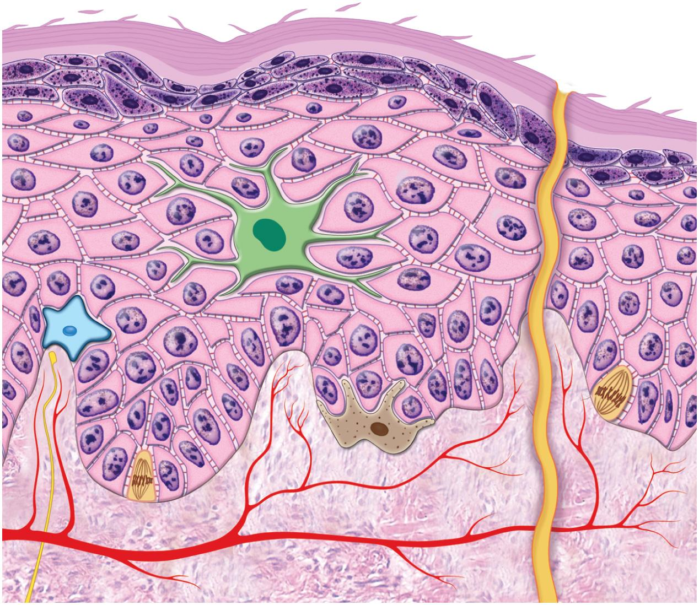
Copyright © The McGraw-Hill Companies, Inc. Permission required for reproduction or display.
Sweat pore
Stratum corneum
Exfoliating
keratinocytes
Stratum lucidum
Stratum granulosum
Dead keratinocytes
Sweat duct
Living keratinocytes
Stratum spinosum
Dendritic cell
Tactile cell
Melanocyte
Stem cell
Stratum basale
Dermal papilla
Tactile nerve fiber
Dermis
Dermal blood vessels
Figure 6.3

Slide 21
Эпидермис жасушалары
эпидермис жасушаларының бес түрі
  бағаналы жасушалар
    кератиноциттерді тудыратын дифференцияланбаған жасушалар
    эпидермистің ең терең қабатында (stratum basale)
  kератиноциттер
    эпидермис жасушаларының басым көпшілігі
    синтездейді keratin
  меланоциттер
    базальды қабатта ғана кездеседі
    ДНҚ-ны УКС қорғайтын пигмент меланинді синтездейді
    кератиноциттер арасында таралатын тармақталған процестер
  тактильді (merkel) жасушалары
    эпидермистің базальды қабатында
    тері жүйке талшықтарымен байланысқан сенсорлық рецепторлық жасушалар
  дендритті (langerhans) жасушалар
    патогендерден қорғайтын сүйек кемігінде пайда болатын макрофагтар
    тікенекті қабатында және түйіршікте кездеседі
    теріге енетін токсиндерден, микробтардан және басқа патогендерден қорғаңыз

Slide 22
Дермистің қабаттары
Емізікшелі қабат ,ареолалар тінінен құралып, дермальды емізікшелерді түзеді. . Бұл қабат салыстырмалы түрде бос орналасқан. Көрінетін жасушалардың көпшілігі коллагендік талшықтардың арасында жүретін ақ қан жасушалары.
Тығыз біркелкі емес дәнекер тінінен тұратын ретикулярлы қабат дермистің тереңірек бестен төрт бөлігін құрайды. Ол жасушадан әлдеқайда талшықты, сондықтан емізікшелі қабатқа қарағанда қатты.
Notes:
Vocabulary:Epidermis Dermis Adipose tissue Dermal tissue
Keratinization Melanocytes Sensory receptors
Identify the layers and structural components and accessory organs of the skin. Relate the functions of each of the components to the overall structure and function of the integument.

Slide 23
Қалыпты жағдайда алақанның түсін қадағалаңыз. Оны төмендегі диаграммада сипаттаңыз. Сағат әйнегін алыңыз да, алақаныңызды пластинаға 1 минут бойы мықтап басыңыз. Теріні шыны арқылы бақылаңыз және сол кездегі өз бақылауларыңызды жазыңыздар
Al-Farabi Kazakh National University
Higher School of Medicine
дейін
кейін

Slide 24
Қолыңыздың сұқ саусағындағы саусақ іздерін бақылау үшін үлкейткіш әйнекті пайдаланыңыз. Саусақ іздерінде түрлі сызықтар мен іздерді көресіз.
Al-Farabi Kazakh National University
Higher School of Medicine
1. Саусақ іздерінің артықшылығы неде?
2.Кейде соның ішінде ұсақ бөлшектер көрінеді, онда бөлшектердің жабысуының себебі неде?

Slide 25
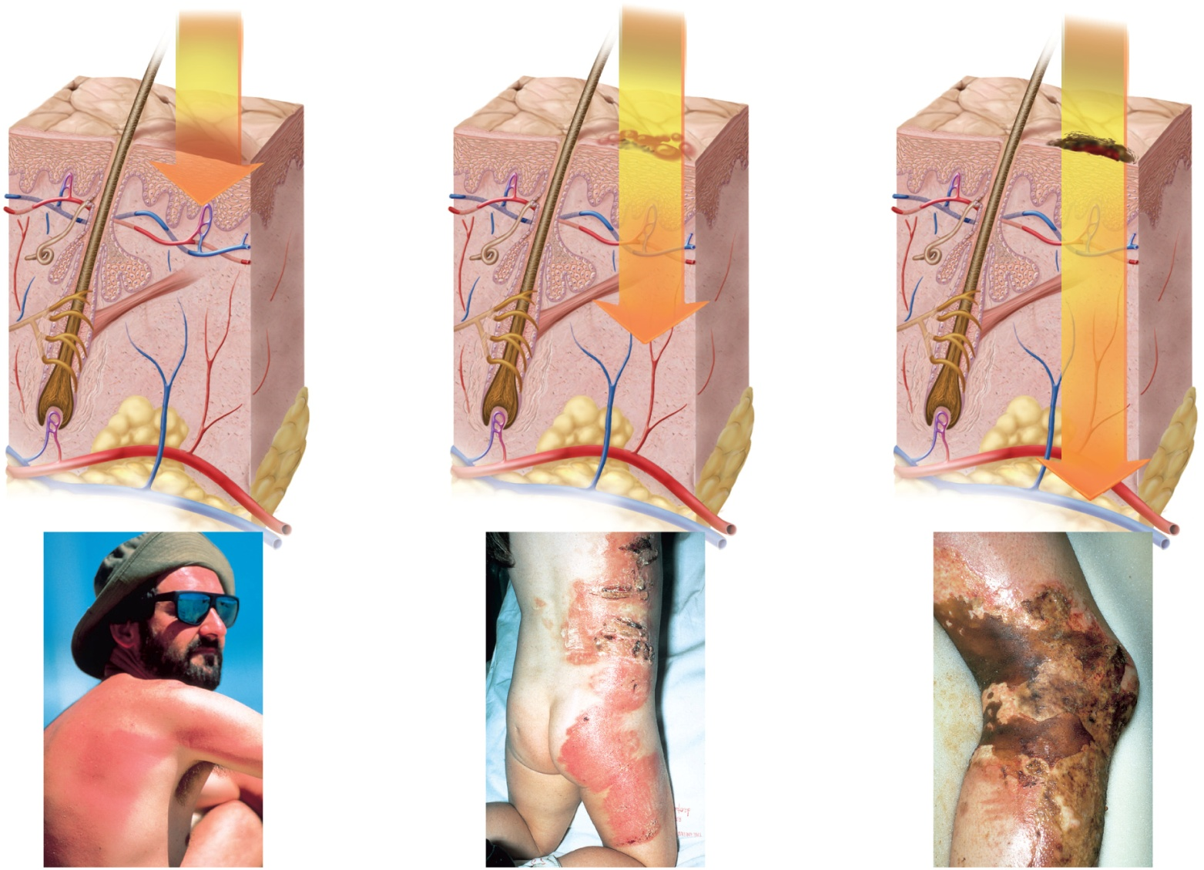
Тани жағдайы: өлім жалыны
Al-Farabi Kazakh National University
Higher School of Medicine
Диагноз: дененің 33% жабатын күйік, аяқ пен қолда үшінші дәрежелі , іште екінші дәрежелі, бетінде бірінші дәрежелі күйік. АҚҚ төмен және тыныстың жиілеуі мен тахикардия айналмалы шок тәуекелін көрсетеді.
Таняның күйіктерінің ауырлығын ескере отырып, терінің қай құрылымдары зақымдалған болуы мүмкін екенін белгілеңіз

Slide 26
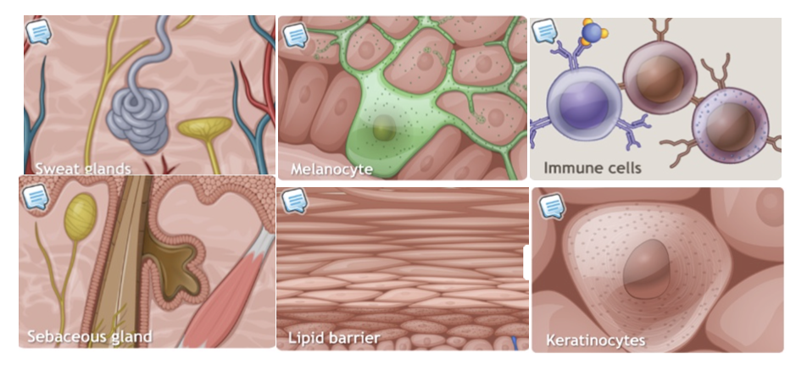
Тани жағдайы: өлім жалыны
Al-Farabi Kazakh National University
Higher School of Medicine
Терінің құрылымдары мен функцияларын еске түсіріңіз және қатты күйген кезде денеге негізгі қауіптерді ескере отырып

Slide 27
Күйік әдетте өрттен, ас үйдегі төгілуден немесе тым ыстық ванна суынан туындайды, бірақ олар күн сәулесінің, иондаушы радиацияның, күшті қышқылдар мен негіздердің немесе электр тогының соғуынан да туындауы мүмкін.
Күйіп қалудан болатын өлім, ең алдымен, сұйықтықтың жоғалуынан, инфекциядан және эсхардың (ESS-car) уытты әсерінен, яғни күйген, өлі тіннен болады.
Күйікке шалдыққан науқасты емдеудегі ең маңызды екі мәселе – сұйықтықты ауыстыру және инфекцияны бақылау.
Al-Farabi Kazakh National University
Higher School of Medicine

Slide 28
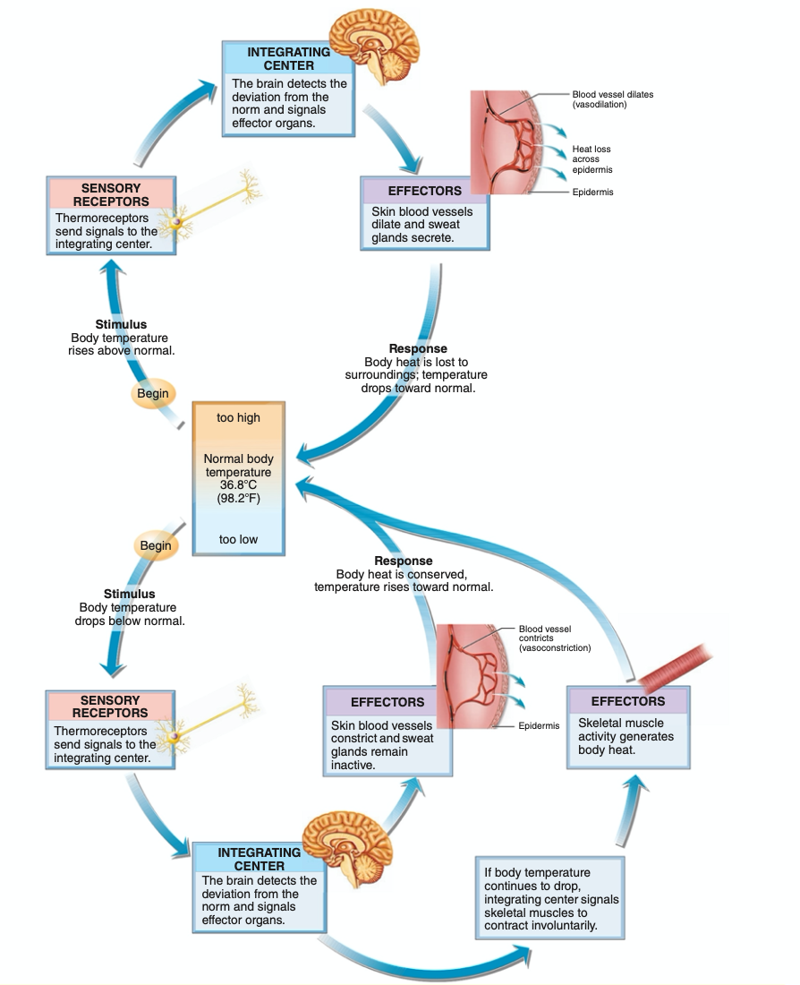
Al-Farabi Kazakh National University
Higher School of Medicine
Тері дене температурасын реттеуге қалай қатысады?

Slide 29
Май бездері жыныстық жетілу кезінде майды өндіруді арттырады. Осы сабақтан алған біліміңізді еске түсіріңіз, түсіндіріңіз Неліктен жасөспірімдерде безеулер жиі кездеседі?
Шаштың функцияларын қарастырыңыз және оның гомеостазды сақтауға қалай ықпал ететінін түсіндіріңіз.
Al-Farabi Kazakh National University
Higher School of Medicine

Slide 30
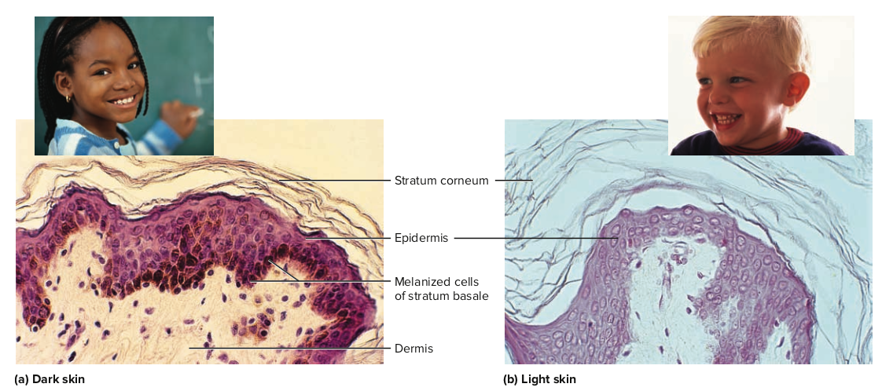
Терінің қалыпты түсіне қандай пигмент жауап береді?

Slide 31
Тері түстері
меланин – тері түсінің ең маңызды факторы
  меланоциттер түзеді
  keratinocyt-тер базальды және тікенекті қабатта жинақталады
  eumelanin – қоңыр қара
  pheomelanin - қызыл-сары күкірті бар пигмент
тері түсі әртүрлі адамдарда меланоциттердің саны бірдей
Терінің әртүрлі түсін не анықтайды?

Slide 32
Тері түстері
  терісі қара адамдар
    меланиннің мөлшері көп өндіріледі
    кератиноциттердегі меланин түйіршіктері тығыз жинақталғанға қарағанда көбірек таралады
    меланин баяу ыдырайды
    эпидермистің барлық қабатында көрінетін меланизацияланған жасушалар
  терісі ақ адамдар
    Меланин кератиноциттердің ядросының жанында жиналады
    меланин тезірек ыдырайды
    базаль қабатының сыртында аз көрінеді
меланиннің мөлшері УК сәулелерінің әсеріне байланысты да өзгереді

Slide 33
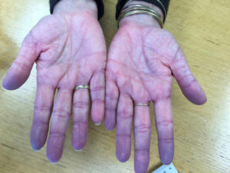
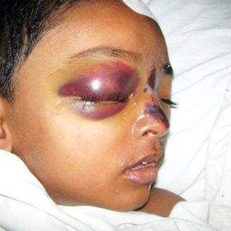
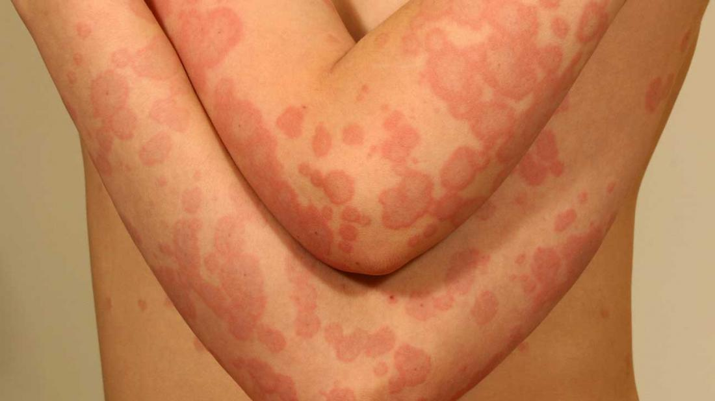
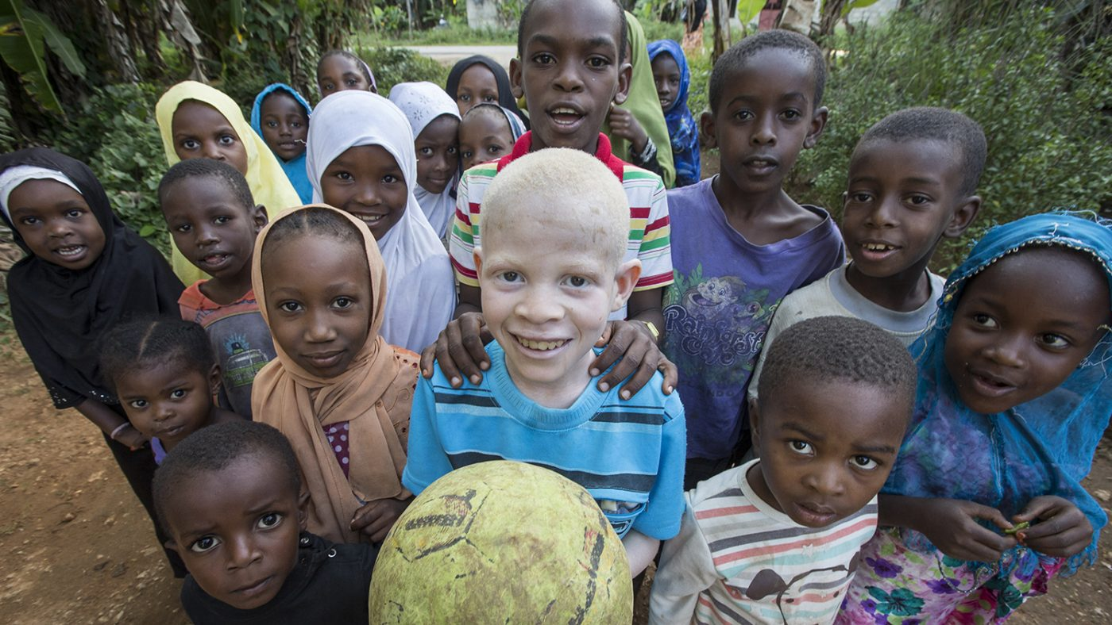
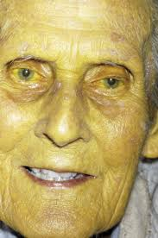
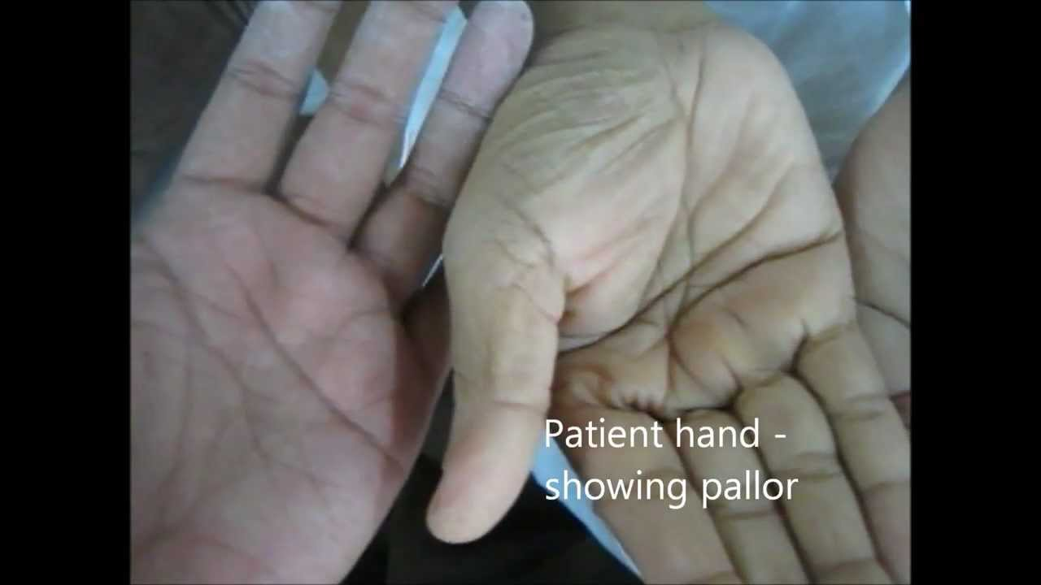
Терінің қалыптан тыс түстерін атаңыз және негізгі физиологиялық өзгерістерді сипаттаңыз.

Slide 34
Post-test:10 min

